Slide 1
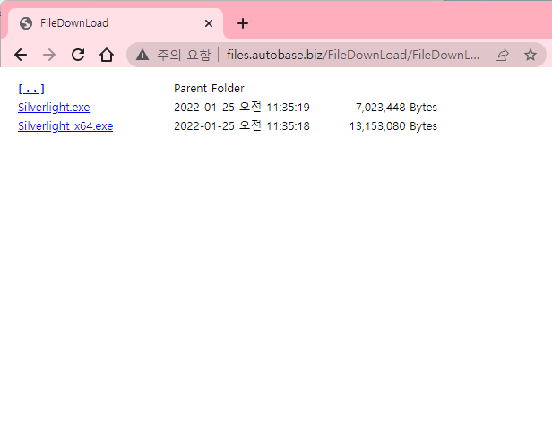
Silverlight 다운로드 링크 ◀ 클릭
Silverlight x64 다운로드 및 설치

Slide 2
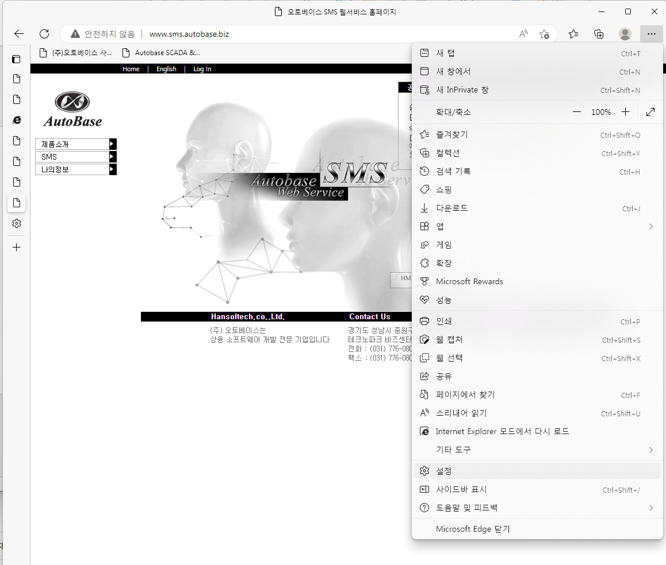
Microsoft Edge 창 ▶ 우측 상단 […] ▶ 설정

Slide 3
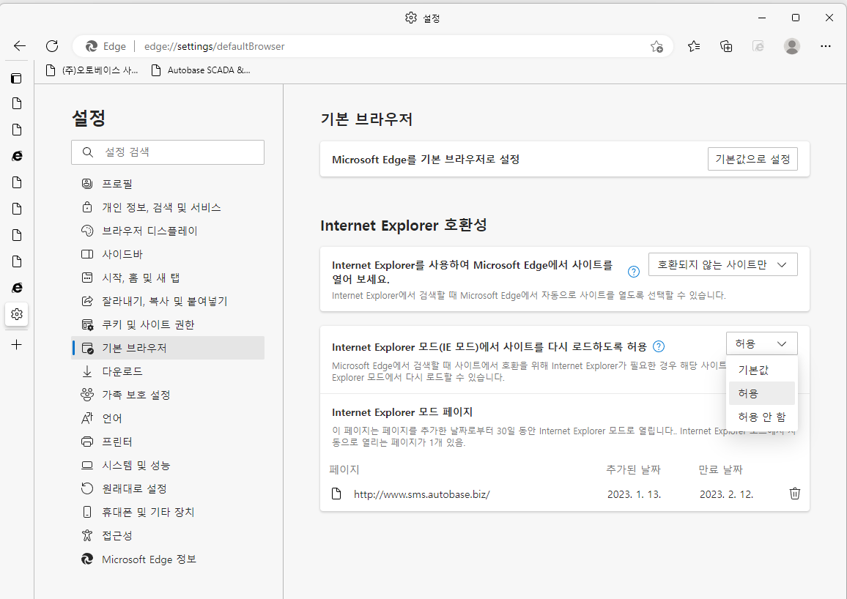
기본 브라우저 ▶ Internet Explorer 모드(IE 모드) 에서 사이트를 다시 로드하도록 허용 ▶ 허용

Slide 4
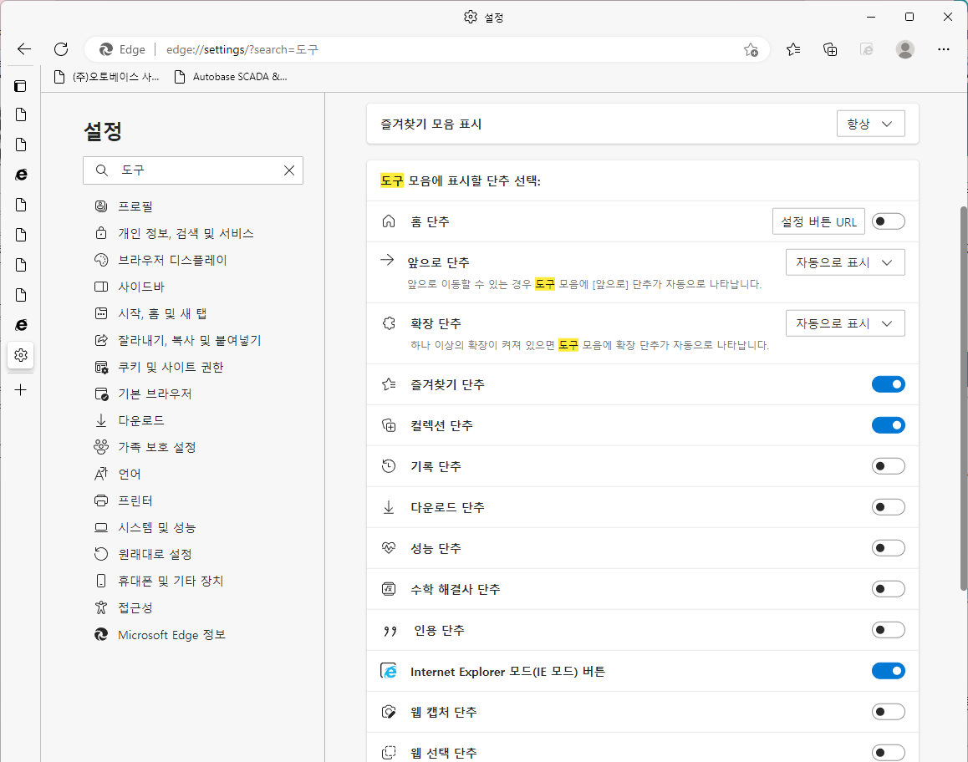
“도구” 검색 ▶ 도구 모음 ▶ Internet Explorer 모드(IE 모드) 버튼 ▶ 켜기

Slide 5
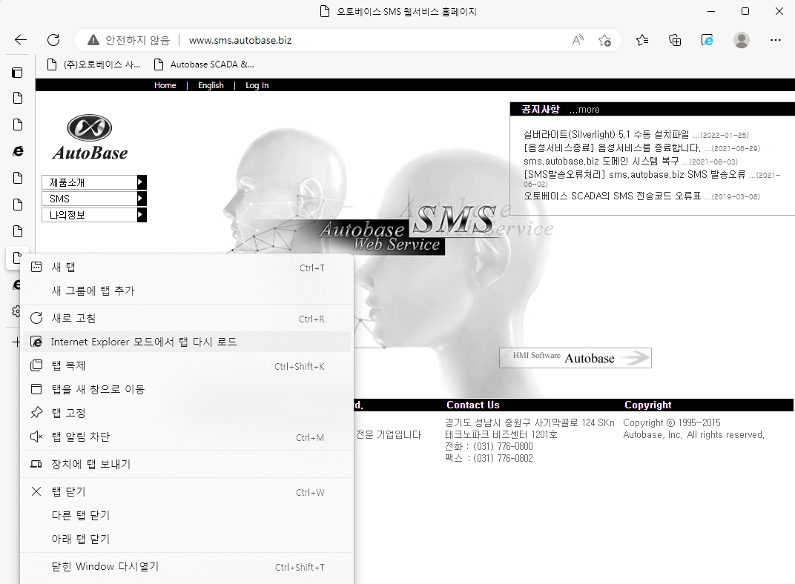
방법1. SMS 홈페이지 ▶ 우측 상단 Internet Explorer 모드(IE 모드) 버튼
방법2. SMS 홈페이지 ▶ 현재탭 우클릭 ▶ Internet Explorer 모드에서 탭 다시 로드

